Slide 1
Interventies
Project periode 5, les 4
BBL

Slide 2
Vormen interventies
Interventies op inhoudsniveau / het ‘WAT’, de inhoud
Interventies op procedureniveau / het ‘HOE’, de werkwijze
Interventies op interactieniveau / betrekkingsniveau
Interventies op contextniveau / sociale en culturele identiteit
Interventies op bestaansniveau / inzicht in zichzelf

Slide 3
Oplossingsgericht werken (methodiek)
De kern van oplossingsgericht werken methodiek (OW) gaat uit van de gewenste situatie, richt zich op bereikte successen, competenties en mogelijkheden en werkt vanuit het “Stap voor stap” principe.
Bij de oplossingsgericht werken methodiek kijken we naar de successen die je al gerealiseerd hebt.
Waar ben je goed in, waar word je blij van, wat helpt je en wat heeft al geholpen.
Oplossingsgericht werken is een positieve, krachtige manier om veranderingen bij mensen, teams en organisaties te realiseren en heeft zich in de praktijk reeds bewezen.

Slide 4
Vraaggericht werken (methodiek)
Bij vraaggericht werken kies je samen (!) met de cliënt een verantwoorde aanpak die bij de cliënt, zijn hulpvraag en zijn situatie past. Je probeert de wensen van de cliënt zo dicht mogelijk te benaderen.
Vraaggericht werken is het vragen naar de mening en beleving van cliënten over de geboden hulp, consequenties hieruit trekken voor zowel de inhoud van de hulp als de organisatie ervan.
Vraaggericht werken betekent dat niet het aanbod van de instelling, maar de vraag van de cliënt centraal staat.
Een zodanig aanbod wordt ontworpen dat het goed aansluit bij de individuele behoefte van de cliënt.

Slide 5
Interventies op de werkvloer
Aena in combinatie met inventarisatie Interventies
Welke methodiek gebruiken jullie op het werk (vraagrecht of oplossingsgericht)?
Welke interventies worden er toegepast op je werk?
Waar heb je zelf ervaring mee opgedaan?
Wat zou je graag extra als interventie willen zien op je werk?

Slide 6
Coachend begeleiden (methode)
Een begeleidingsvorm waarbij je de cliënt uitdaagt en ondersteunt in een ontwikkelingsproces dat:
Toekomstgericht is
Door de cliënt zelf wordt gestuurd
Aansluit bij de concrete context en ervaringen van de cliënt
Bijdraagt aan de gelijkwaardigheid van jullie relatie
De cliënt is de expert / de hulpverlener moet achteroverleunen

Slide 7
Son-Rise methode
Son-rise is een intensieve vorm van therapie, waarbij het kind hele dagen één-op-één begeleid wordt door een team van vaste ‘spelers’, die het kind telkens in zijn gedrag volgen. Het kind wordt bovendien steeds uitgedaagd om contact te maken. Oók oogcontact, wat voor een autist zo moeilijk is.
Alleen zo krijgt het kind volgens deze aanpak de sociale vaardigheden die nodig zijn om andere noodzakelijke dingen te kunnen leren.

Slide 8
Son-Rise methode
https://www.youtube.com/watch?v=kXpf4hwO860&t=60s
https://www.youtube.com/watch?v=wcMgrKUqR9o&t=118s
Ook wel de option-methode genoemd
Het imiteren van de gedragingen van een autistisch kind. Niet de begeleider/ouder bepaalt wat er gaat gebeuren maar het kind. Begeleider/ouder volgt de beweging van het kind
Papegaaien! Alles wat een ander doet nadoen
Geen echolalie = zeggen of nadoen zonder het te begrijpen

Slide 9
Oefening Son-Rise methode
Oefening in tweetallen
Ga tegenover elkaar staan
Spreek af wie begint
Degene die begint maakt met lichaam bewegingen en vertelt een verhaal
De ander neemt exact de houding over en kopieert ook het gesproken woord op klank en intonatie
Geef elkaar de tijd bij de uitvoering
Doe de oefening maximaal 2 minuten
Draai dan de rollen om

Slide 10
TEACCH
Treatment and Education of Autistic and related Communication Handicapped Children
TEACCH staat voor een logica die voor de grootste groep mensen met een verbrokkelde waarneming een oplossing is.
Een programma waarmee individuele vaardigheden door middel van een gestructureerde educatieve omgeving worden gestimuleerd.
Er wordt veel met plaatjes gewerkt.
Elke handeling wordt door een plaatje ondersteund.

Slide 11
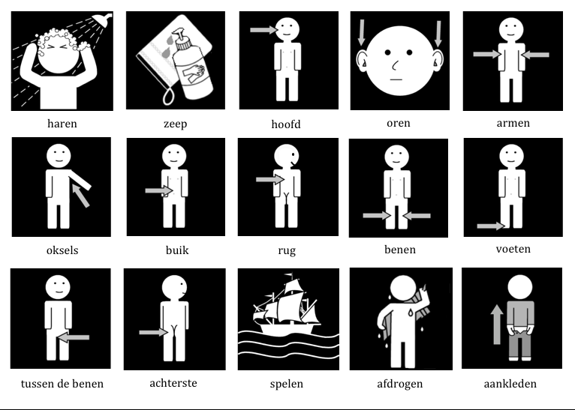

Slide 12
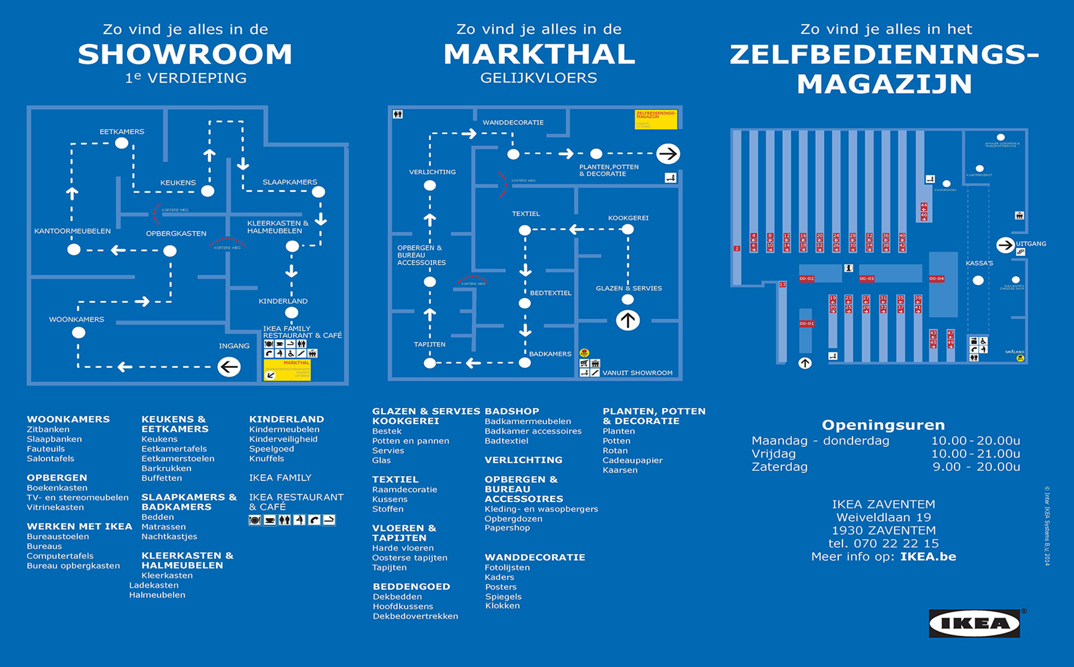

Slide 13
Geef me de 5 (Colette de Bruin-Wanrooij)
Geef me de 5 is een methode om mensen met een stoornis in het autismespectrum duidelijkheid en structuur te bieden en ze te leren zelfstandig te functioneren.
De methode heeft als uitgangspunt dat mensen met een autistische stoornis op drie gebieden onvoldoende ontwikkeld zijn:
EF (executieve functies, het kunnen uitvoeren van taken)
CC (centrale coherentie, het zien van de algehele samenhang)
TOM (theory of mind, het inlevingsvermogen).
Als gevolg hiervan is de wereld voor iemand met een autistische stoornis onduidelijk en onvoorspelbaar.
https://www.youtube.com/watch?v=Y7kXuCSlEGo&sns=em

Slide 14
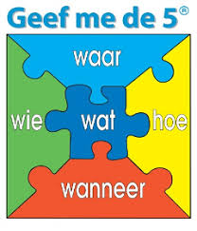
Geef me de 5
Er wordt heel veel gebruikgemaakt van afbeeldingen (pictogrammen). Met het structureren moet er duidelijkheid gegeven worden aan de vijf aspecten:
Wat (er moet gebeuren)?
Wanneer?
Hoe?
Waar?
Wie?
Uiteindelijk werkt de methode ernaartoe dat mensen met autisme zich kunnen ontwikkelen van persoonsafhankelijk, waarbij een vaste persoon voortdurend aansturing moet geven, via structuurafhankelijk, afhankelijkheid van opgestelde structuren, naar zelfstandigheid.

Slide 15
Methode Vlaskamp
Voor wie?
Volwassenen en kinderen met ernstige meervoudige beperkingen. Deze cliënten kunnen weinig zelfstandig en hebben hulp nodig bij basale dingen, zoals opstaan, douchen en eten.
Werkwijze
De methodiek Vlaskamp is een heldere, geordende methodiek, die werkt met hele ‘kleine stapjes’ en doelen. Deze doelen worden steeds geëvalueerd. Speciale ‘scoringslijsten’ houden bij of een doel behaald is of niet en of ze moeten worden bijgesteld. De methodiek is gericht op de ontwikkeling en behouden van vaardigheden.
Wat maakt deze methodiek uniek?
Hele kwetsbare mensen houden, daar waar het kan, regie over hun eigen leven.

Slide 16
Model Triple C Triple C
Voor wie?
Volwassenen en kinderen met een verstandelijke beperking en problematisch gedrag.
Werkwijze
Triple C staat voor competentie, cliënt en coach, waarbij we een onvoorwaardelijke ondersteuningsrelatie aangaan met de cliënt. We zorgen voor een betekenisvolle daginvulling samen met de cliënt. We focussen op wat mensen zelf kunnen, we focussen niet op het probleemgedrag.
Wat maakt deze methodiek uniek?
De begeleiding legt niet het accent op het probleemgedrag, maar op het coachen van successen. Bijvoorbeeld: een wandeling maken zonder agressief gedrag te vertonen.

Slide 17
Model Bol/EIM BOL
Voor wie?
Volwassenen en kinderen met een (lichte) verstandelijke beperking.
Werkwijze
Bol staat voor begeleid ontdekkend leren en is een toepassing van het Eigen Initiatief Model (EIM). Zelf leren nadenken. Wat wil ik bereiken? Wat heb ik daarbij nodig en hoe ga ik het aanpakken. Dit zijn denkvragen die iemand helpen zelf verantwoordelijk te zijn voor allerlei zaken in het dagelijks leven.
Wat maakt deze methodiek uniek?
Door altijd voor een ander te denken en het over te nemen, leert niemand het zelf te doen. We doorbreken de vicieuze cirkel van de gedachte: Dat kan de cliënt niet zelf bedenken, dus moet ik als ondersteuner dat van hem of haar overnemen.

Slide 18
Model Rehabilitatie en Herstel
Voor wie?
Mensen met schizofrenie (en psychotische stoornissen).
Werkwijze
De methode probeert de mensen niet beter te maken, maar helpt ze het ‘gewone leven’ op te pakken, te begrijpen en te verstaan.
Wat maakt deze methodiek uniek?
Zonder de ziekte te ontkennen, focust onze begeleiding zich op het herstel van het dagelijks leven. Successen worden gecoacht. Samen zoeken we naar kansen en mogelijkheden.

Slide 19
Video home training (methode)
Jo Frost
Opdracht:
Wat zien jullie aan problematiek in dit gezin?
Wat is de oorzaak volgens jullie
Welke oplossingen denk je aan?
Wat vind je van Jo Frost?
Is haar manier de goede?
Altijd eerst zelf nadenken, dan met buurvrouw/buurman bespreken en dan klassikaal ☺

Slide 20
Gordon-methode (methode)

Slide 21
De presentiebenadering (methode)

Slide 22
Inclusiecriteria erkenningstraject
De interventie heeft als doel gezondheid te bevorderen of ziekte te voorkomen. De interventie wil het gedrag van burgers veranderen en/of hun omstandigheden beïnvloeden.
Er is een Nederlandse handleiding (indien van toepassing) en een procesevaluatie.
Er is een eigenaar (persoon of organisatie) die informatie kan geven.
De interventie is volledig ingevuld en gepubliceerd in de Interventiedatabase Gezond en Actief Leven.
Materialen zijn nog minimaal twee jaar beschikbaar.

Slide 23
Interventies per doelgroep
Gezond leven (o.a. diabetes, overgewicht en depressie). Overzicht van databanken met interventies:
Loket gezond leven

Slide 24
Project Interventie
Gekoppeld aan het examengesprek, exameneenheid B
Examen: P6-K1-W2: Begeleidt de cliënt bij het leren omgaan met zijn situatie en het versterken van de eigen kracht
Criteria:
Verantwoordt de gemaakte keuzes in de ondersteuning vanuit de kennis van het begeleiden bij veranderingsprocessen
Verantwoordt de gemaakte keuzes in de ondersteuning vanuit de kennis van specifieke begeleidingsmethodieken en interventietechnieken

Slide 25
Project Interventies
Natuurlijk ook gekoppeld aan werkproces B1-K1-W5 (exameneenheid D): Reageert op onvoorziene en crisissituaties.
In verslag moet komen te staan:
Situatie
Jouw taak
Gebeurtenis
Je handelen
Je verantwoording omvat – naast punten uit project risicoanalyse:
Je eigen grenzen
Je gevoelens

